Slide 1
Änderung DEKRA Portale
09/2026 - Kurzüberblick
Stand V3 – 30.09.2026 AP10_DEKRA

Slide 2
Inhalt
Änderungen für Bewerber im Bewerberportal fahrerlaubnis@dekra
  [-> nur sichtbar mit verifizierter E-Mailadresse + betätigter Einwilligung]
    Ergänzung Einwilligung des Bewerbers zur Portalnutzung (inkl. Fahrschulfreischaltung)
    Anzeige praktischer Prüftermine [Reiter DEKRA-Daten]
    Anzeige fachlicher Hintergrund bei Aufstieg / begleitetes Fahren [Reiter BEHÖRDEN-Daten]
Änderungen für Fahrschulen im Fahrschulportal
    Wegfall der DEKRA-Einwilligungserklärung in der Fahrschule
    Bewerberübersicht (abhängig von Portalnutzung des Bewerbers)
    Kalenderansicht (Schlosssymbol, abhängig von Portalnutzung des Bewerbers)
    Info Schaltnachweis wenn älter 1 Jahr

Slide 3
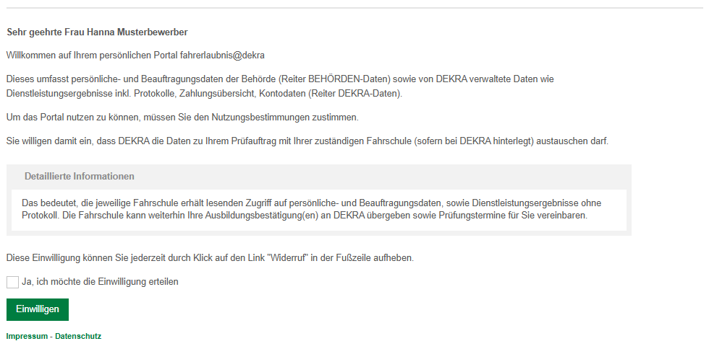
(1) Änderung für Bewerber im Bewerberportal -> neu: Einwilligung nötig
Nach Login im Portal fahrerlaubnis@dekra müssen Bewerber künftig einmalig eine Einwilligung erteilen, um das Portal nutzen zu können und die Fahrschulen freizuschalten:

Slide 4
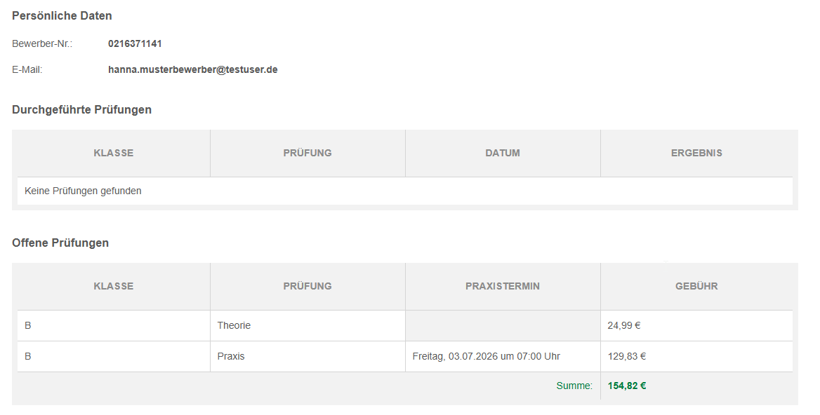
(1) Änderung für Bewerber im Bewerberportal -> neu: Prüfterminanzeige Praxis
Bewerberportal: Reiter DEKRA-Daten - Anzeige Prüftermin für praktische Prüfungen
nur Anzeige Datum und Uhrzeit der Prüfung
Keine Anzeige der Prüfortadresse
freigeschaltene Bewerber können den Termin sofort einsehen
Nur Termine in der Zukunft

Slide 5
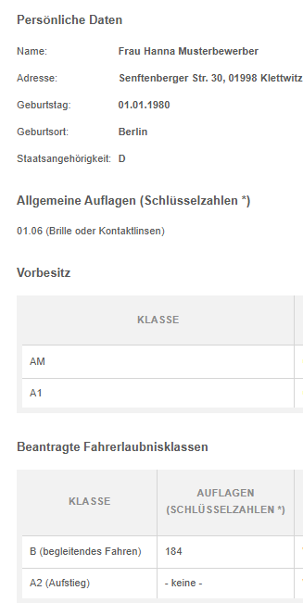
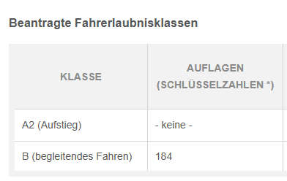
(1) Änderung für Bewerber im Bewerberportal -> neu: fachlicher Hintergrund
Bewerberportal: Reiter BEHÖRDEN-Daten - Anzeige fachlicher Hintergrund (nur Aufstieg / begleitetes Fahren)

Slide 6
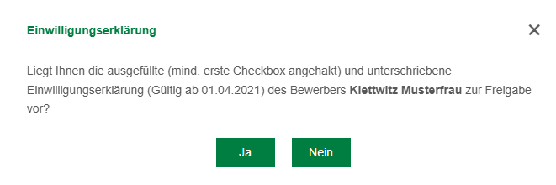
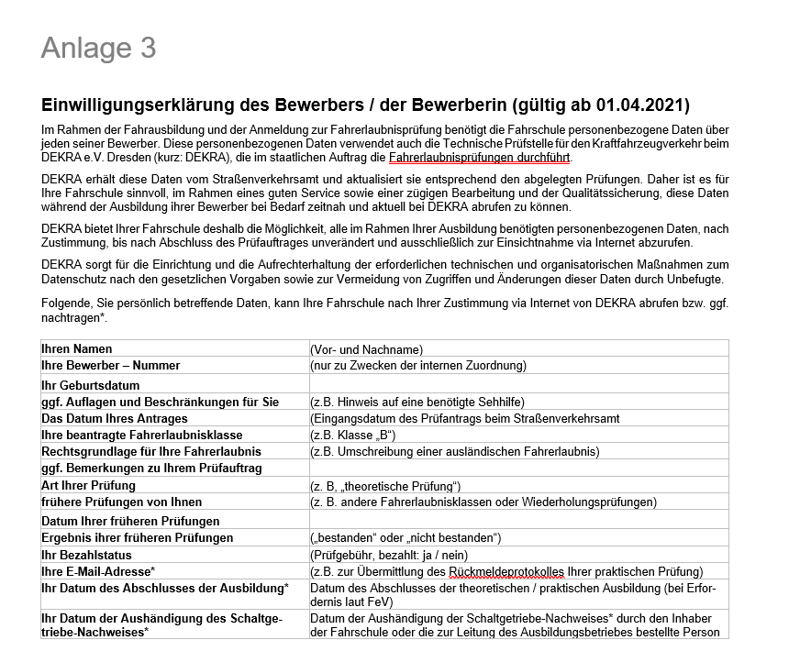
(2) Änderungen für Fahrschulen im Fahrschulportal -> neu: Wegfall Einwilligung
Einholung der Einwilligungserklärung in der Fahrschule fällt weg (ehemalige Anlage 3 im Vertrag)
Freischaltung der Daten erfolgt durch den Bewerber im Bewerberportal fahrerlaubnis@dekra
(Voraussetzung: verifizierte E-Mailadresse)

Slide 7
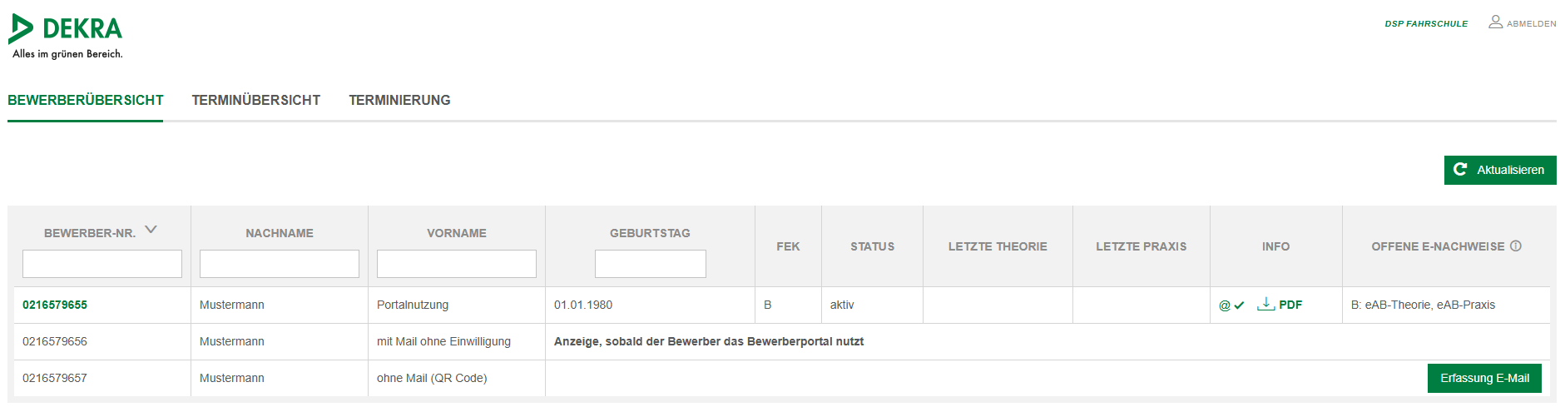
(2) Änderungen für Fahrschulen im Fahrschulportal -> neu: Bewerberübersicht
1
2
3
-> 3 verschiedene Fälle in der Bewerberübersicht, je nach Freischaltung durch den Bewerber

Slide 8
(2) Änderungen für Fahrschulen im Fahrschulportal -> neu: Bewerberübersicht
Fall 1: Bewerberübersicht: Ansicht, wenn Bewerber-Portal genutzt wird (@ + Einwilligung)
Bewerber hat verifizierte E-Mailadresse und Einwilligung für Portalnutzung gegeben
Mit Portalnutzung des Bewerbers:
  Bewerberdetaildaten / Auftragsdaten sichtbar
  Prüfungshistorie ersichtlich
  digitale Übermittlung eAB / eSN möglich
  Prüfung des Zahlstatus
Fall 2: Bewerberübersicht: Ansicht, wenn Bewerber-Portal nicht genutzt wird (@ ohne Einwilligung)
Bewerber hat verifizierte E-Mailadresse aber keine Einwilligung für Portalnutzung gegeben
Ohne Portalnutzung des Bewerbers:
  keine Bewerberdetaildaten / Auftragsdaten sichtbar
  kein Upload eAB / eSN möglich
  keine Prüfung des Zahlstatus

Slide 9
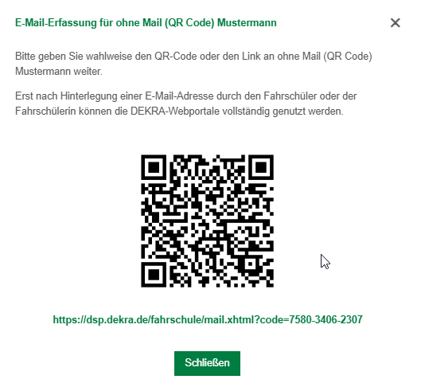
(2) Änderungen für Fahrschulen im Fahrschulportal -> neu: Bewerberübersicht
Fall 3: Bewerberübersicht: Ansicht, wenn Bewerber-Portal genutzt wird (keine @ + keine Einwilligung)
Bewerber hat keine verifizierte E-Mailadresse (keine Portalnutzung möglich)
Button „Erfassung E-Mail“: Fahrschule kann QR-Code an Bewerber übergeben -> Unterstützungsprozess zur Erfassung der Bewerber-E-Mail-Adresse
Ohne Portalnutzung des Bewerbers:
  keine Bewerberdetaildaten / Auftragsdaten sichtbar
  kein Upload eAB / eSN möglich
  keine Prüfung des Zahlstatus

Slide 10
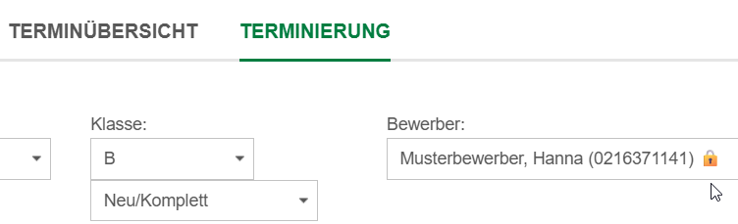
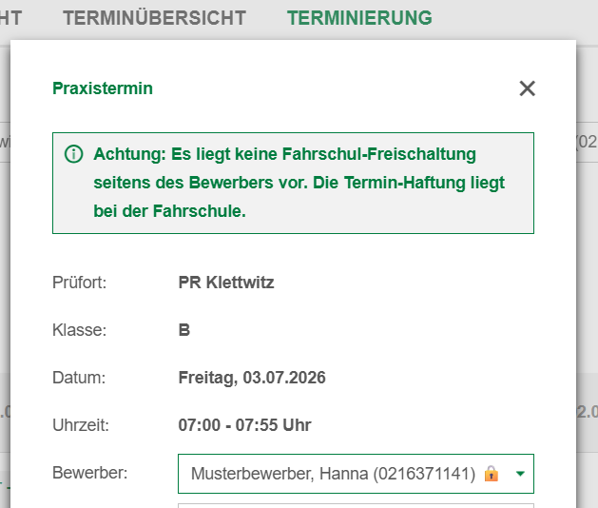
(2) Änderungen für Fahrschulen im Fahrschulportal -> neu: Terminierung
Terminierung / Terminübersicht: Ansicht, wenn das Bewerber-Portal nicht genutzt wird
Schlosssymbol an Bewerber und Hinweismeldung bei Terminbuchung
Terminierung und Terminübersicht: Ansicht, wenn das Bewerber-Portal
genutzt wird
Kein Schlosssymbol, Ansicht wie bisher

Slide 11
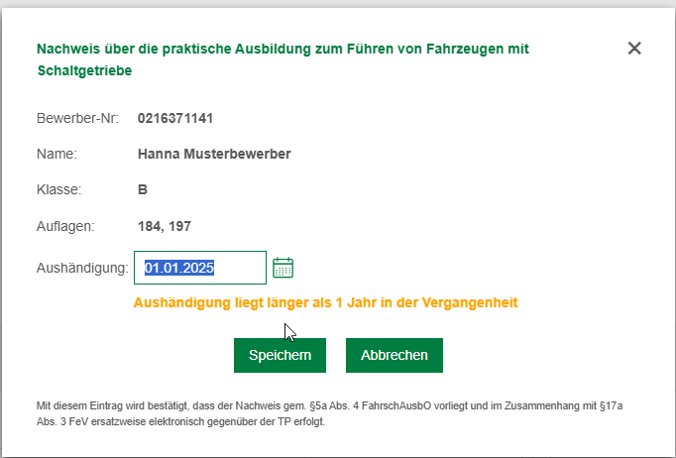
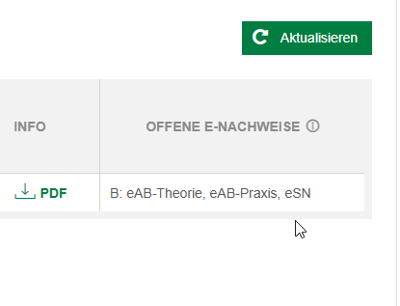
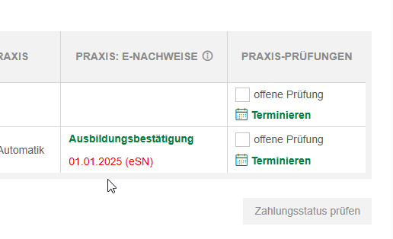
(2) Änderungen für Fahrschulen im Fahrschulportal -> neu: Info Schaltnachweis
Bewerberübersicht: Bewerberdetaildaten:
Aufführung eSN unter offene e-Nachweise, wenn:
bisher nicht hinterlegt
älter 1 Jahr
Wenn eSN älter 1 Jahr:
Hinweis bei Speicherung
rote Markierung in Tabelle

Slide 12
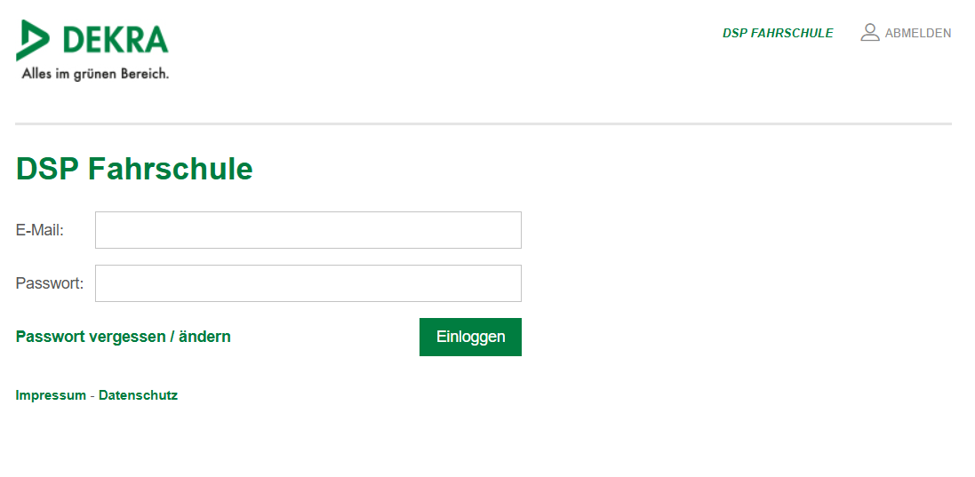
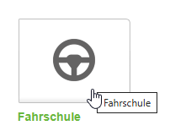
Weiterentwicklung / Ausblick
Kommt später - DEKRA informiert
Fahrschulportal: Neue Login-Seite
neue Login-Seite (Zugangsdaten bleiben unverändert; Kennwörter müssen neu eingegeben werden)
Nach dem Login ist der Anwender direkt im Fahrschulportal (Klick auf Lenkrad-Kachel entfällt)

